Slide 1
15.玩出了名堂
执教：黄国英

Slide 2
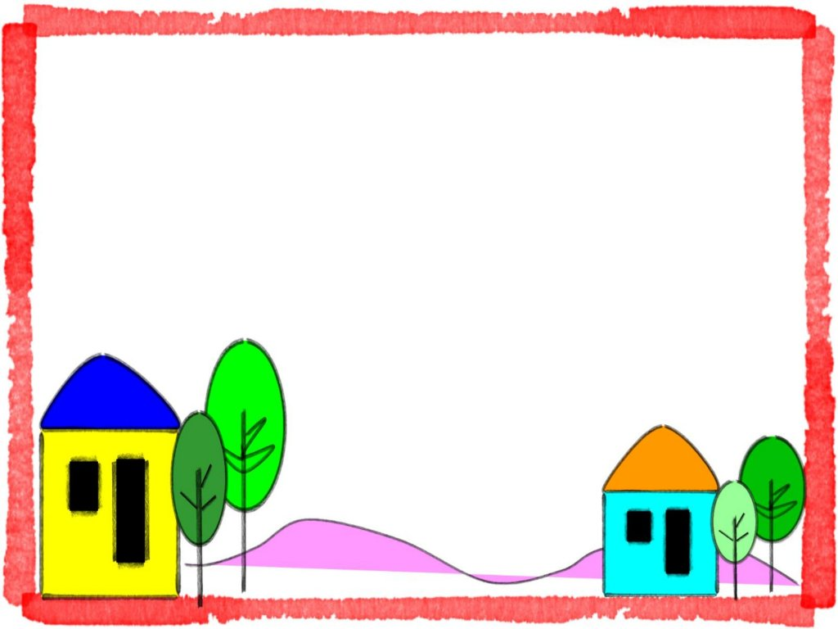
看到了课题，你们有什么疑问？
⒈什么是名堂？
⒉谁玩出了名堂？
⒊他玩的是什么？
⒋他怎么玩？
⒌他玩出了什么名堂？

Slide 3
tánɡ
jìnɡ
xián
dāi
堂
镜
闲
待
yuè
tuì
suí
tiáo
阅
腿
随
调
jiǎn
bài
fǎnɡ
jù
简
拜
访
具
Notes:
名

Slide 4
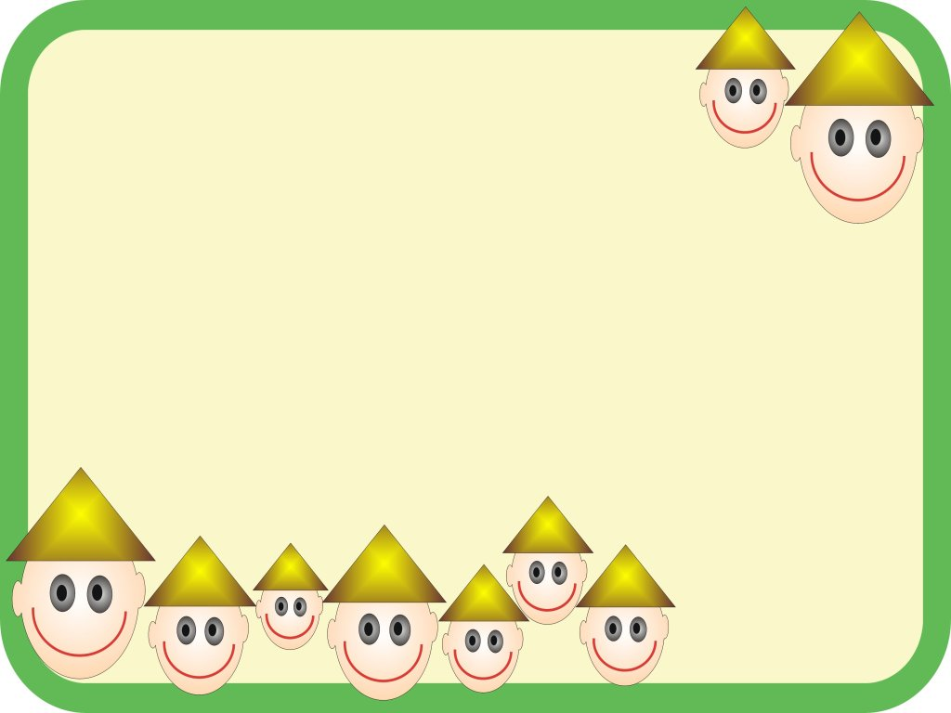
tiáo
( )
｛
调节
调
diào
调动
( )
｛
dài
( )
等待
待
dāi
待着
( )

Slide 5
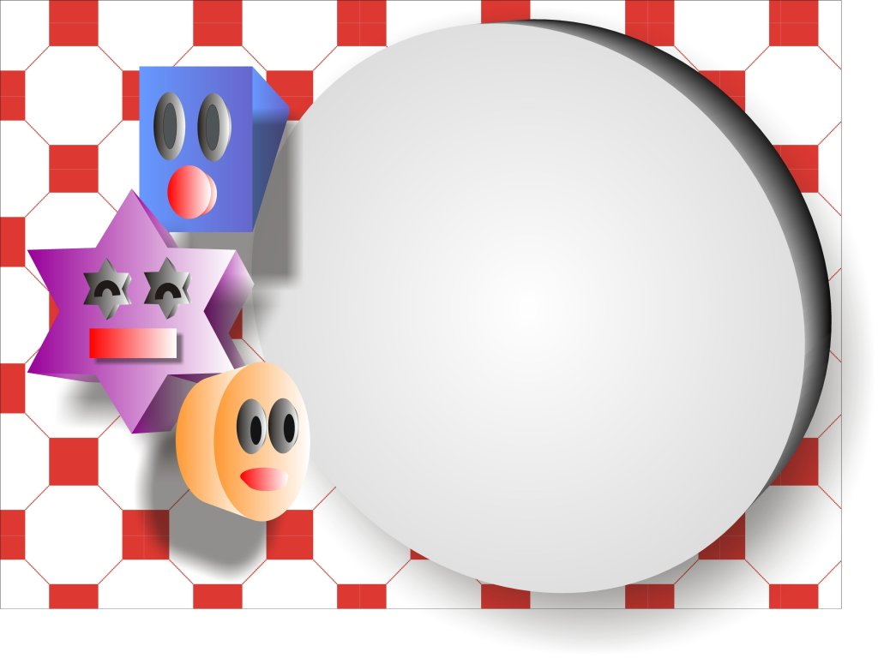
镜
堂
访

Slide 6

拜
具
腿
随
闲
阅

Slide 7

名堂
镜片
清闲
待着
阅读
大腿
随便
调节
简单
拜访
玩具

Slide 8

课文讲了一件什么事？
列文虎克玩镜片玩出了名堂。

Slide 9

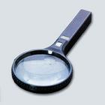
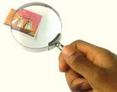
列文虎克玩什么？玩出了什么？
玩镜片→放大镜
清闲：
轻松、不累。
放大镜有什么用呢？
可以放大较小的东西可帮助人用来看细微的东西或阅读字很小的书籍。

Slide 10

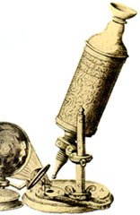


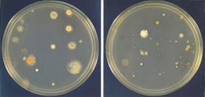
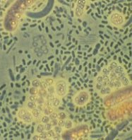
列文虎克又有什么新发现？
玩放大镜→显微镜→“小人国”
显微镜有什么用呢？
用来看我们肉眼看不到的东西，如细胞，叶绿体等，在医学上帮助观察病菌。
自制的显微镜

Slide 11

调节：
调整。
假如你是列文虎克，改变一下玩法竟有那么大的发现，此时的心情是怎样的呢？
你想对列文虎克说些什么呢？

Slide 12

“小人国” 、”居民”分别指什么？
“小人国”指微生物。
”居民”指细菌、病菌和真菌。
聘请：
花钱请某人做某事。
千里迢迢：
从很远很远的地方来。
拜访：
拜见、访问。

Slide 13
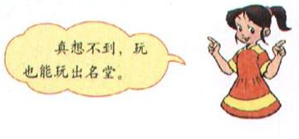

Slide 14

列文虎克
玩镜片→放大镜→显微镜→“小人国”
浪费—
节约

Slide 15
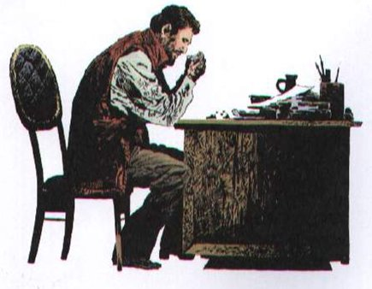
列文虎克

